Slide 1


Diseño y planeación de negocios digitales
Implementación operativa y escalabilidad
Repaso de la Unidad 5
Presentador: Julian Fernández

Slide 2

Objetivo de la sesión:
Realizar un repaso general de la Unidad 5
Abrir el espacio para resolver dudas y consolidar el conocimiento.
Fomentar una discusión sobre la aplicación de los conceptos.

Slide 3

Objetivos de la Sesión
Repasar los fundamentos de la eficiencia operativa y las dimensiones clave para el crecimiento exponencial sin pérdida de control.

Slide 4
Optimización Operativa
Eficiencia Estratégica
Es el conjunto de acciones orientadas a mejorar el funcionamiento del negocio digital reduciendo cuellos de botella y errores.
En el entorno digital, la optimización garantiza flexibilidad, agilidad y capacidad de adaptación en tiempo real.

Slide 5



Estrategias de Optimización
Automatización
Ejecución de tareas sin intervención humana (Email marketing, Chatbots).
Outsourcing
Externalización de procesos no esenciales para enfocarse en el core del negocio.
Gestión por KPIs
Monitoreo constante para identificar áreas de mejora continua.

Slide 6
Ecosistema Tecnológico
Categoría | Función Principal | Ejemplos Líderes
CRM | Gestión de ventas y relaciones | HubSpot, Salesforce, Zoho
ERP | Integración de todas las áreas | SAP Business One, Odoo, Holded
Gestión de Proyectos | Planificación y colaboración | Asana, Monday.com, Trello
Automatización | Flujos de trabajo entre apps | Zapier, Make (Integromat)

Slide 7
Concepto de Escalabilidad
Ingresos vs. Costos
Escalar es la capacidad de crecer exponencialmente en ingresos sin que los costos operativos aumenten al mismo ritmo.
A diferencia del crecimiento lineal tradicional, los modelos SaaS, Marketplaces y Apps permiten atender a millones de usuarios con infraestructuras mínimas.

Slide 8
Dimensiones de la Escalabilidad
Modelo Replicable
Procesos estandarizados que pueden adaptarse a nuevos mercados o países sin cambios profundos en el núcleo del sistema.
Base Tecnológica
Infraestructura en la nube que soporta picos de demanda sin intervención manual, reduciendo el costo marginal a casi cero.

Slide 9
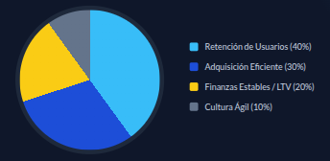
Factores del Éxito Sostenible
La escalabilidad inteligente equilibra el CAC (Costo de Adquisición) con el LTV (Life Time Value).

Slide 10
Startups en Expansión
Unicornios LATAM
Empresas como Rappi, NotCo, Mercado Libre y Kavak han redefinido la escalabilidad regional mediante tecnología replicable.
Cada una utilizó la IA o la economía colaborativa para superar las barreras físicas de la expansión.

Slide 11
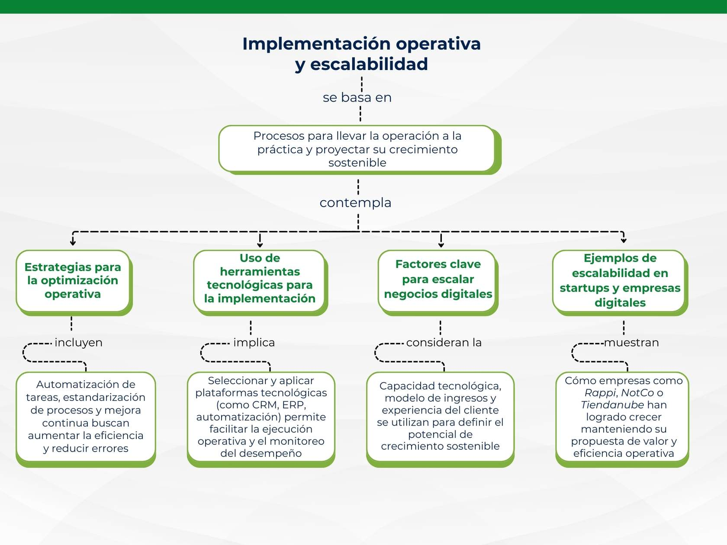

Slide 12
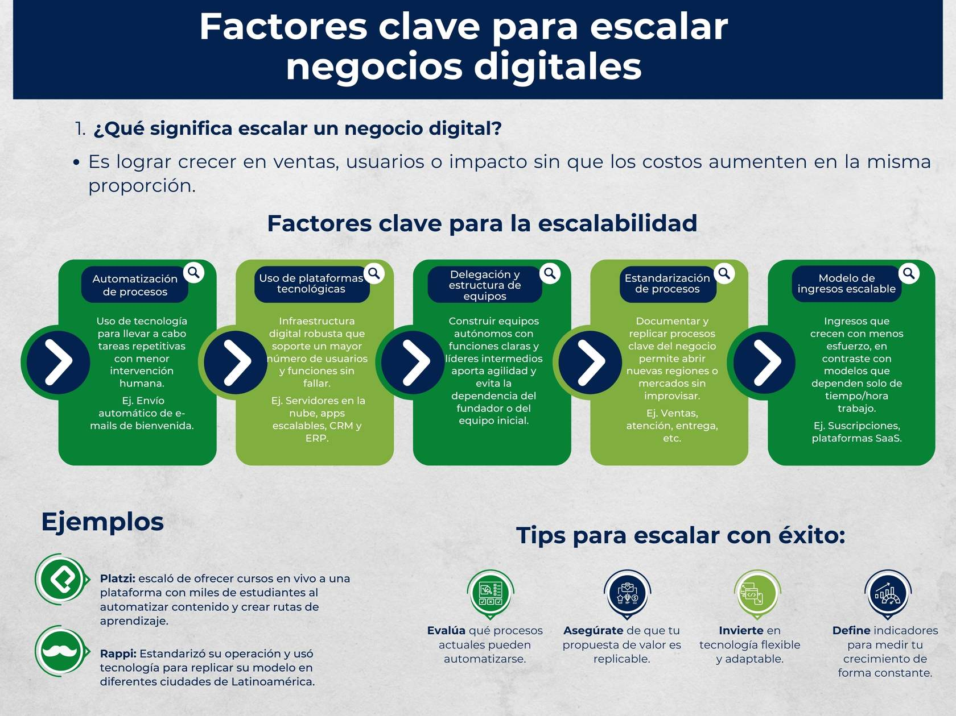

Slide 14
Cierre de la Unidad: Puntos Clave
Optimización Operativa: Pasar de la fase de prueba a una ejecución sistemática y eficiente.
Habilitadores Tecnológicos: CRM, ERP y automatización como base de la sostenibilidad operativa.
Escalabilidad: El objetivo final es un modelo replicable que crece sin aumentar costos fijos.
Visión de Negocio: Diseñar con mentalidad de escalabilidad desde el inicio para atraer inversión y mercado global.

Slide 15
Actividad para Discutir
Pregunta para la sesión síncrona:
¿Qué ajustes podrías implementar desde hoy en un proyecto digital para prepararlo para una posible expansión o crecimiento sostenido?

